Slide 1





第二学期
第十一章
jQuery操作DOM
北大青鸟文教集团研究院 出品

Slide 2

预习检查
简述jQuery中遍历同辈元素的方法（至少2个）
简述jQuery中html()方法与text()方法的区别
简述jQuery中获取样式值的方法

Slide 3
金榜秀一秀
优秀榜
第一小组
第二小组
第三小组
进步榜
张三 | 李四 | 张三 | 李四 | 张三 | 李四
000 | 000 | 000 | 000 | 000 | 000
000 | 000 | 000 | 000 | 000 | 000
Notes:
教师根据班级学员完成作业的情况，填写本页表格数据。

Slide 4


回顾与作业点评
简述jQuery语法结构
简述jQuery基础选择器和层次选择器的使用场景
jQuery基础过滤选择器有哪些？（至少列举5个）
点评作业的提交情况和共性问题
Notes:
回顾：上次课的

Slide 5
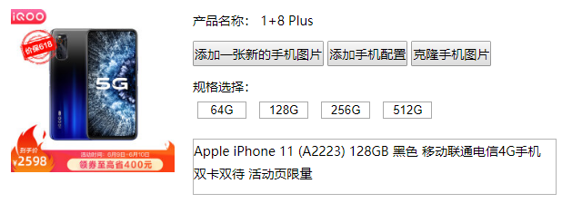
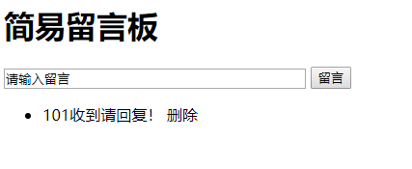
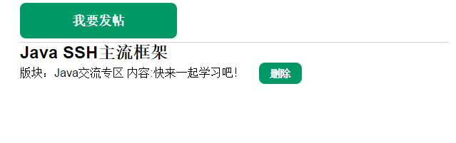
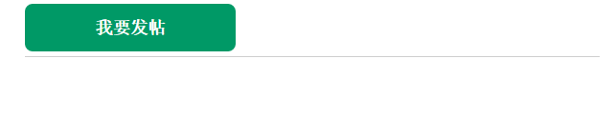
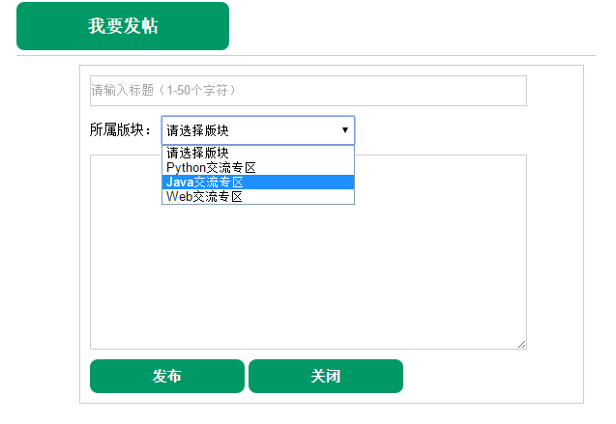
本章任务
改造手机详情页面
改造简易留言板
改造论坛发帖页面

Slide 6


本章目标
掌握jQuery的节点操作与节点遍历
掌握jQuery操作元素内容与属性
掌握jQuery操作样式
掌握jQuery操作CSS-DOM

Slide 7
DOM操作分类
DOM操作分为三类
DOM Core：任何一种支持DOM的编程语言都可以使用它
getElementById()
getElementsByTagName()
HTML-DOM：用于处理HTML文档
document.forms
document.getElementById("title").innerHTML
CSS-DOM：用于操作CSS
element.style.color="green"
JavaScript对这三类DOM操作都提供了支持
Notes:
教学指导：
该页PPT学员只需大致了解即可，无需详细解释各种名词及概念

Slide 8

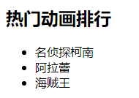
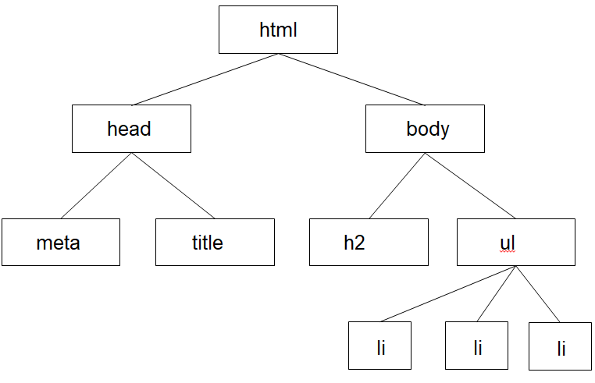

jQuery中的DOM操作
jQuery对JavaScript中的DOM操作进行了封装
节点操作
节点属性操作
节点遍历
内容及Value值操作
样式操作
CSS-DOM操作
<!DOCTYPE html>
<html lang="en">
<head>
<meta charset="UTF-8">
<meta name="viewport" content="width=device-width, initial-scale=1.0">
<title>Document</title>
</head>
<body>
<h2>热门动画排行</h2>
<ul class="animationList">
<li>名侦探柯南</li>
<li>阿拉蕾</li>
<li>海贼王</li>
</ul>
</body>
</html>
演示示例1：网页结构初始化

Slide 9
jQuery中的节点操作
查找节点
创建节点
插入节点
删除节点
复制节点
替换节点
Notes:
教学指导：
简单介绍节点操作的分类，目录页面

Slide 10
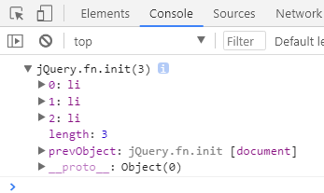
查找节点与创建节点 2-1
工厂函数 $() 可用于获取或创建节点
$(selector)：通过选择器获取节点
$(element)：把DOM节点转化成jQuery节点
$(html)：使用HTML字符串创建jQuery节点
$( function () {
// 查找节点
console.log( $("ul li") );
})
$( function () {
// 创建节点
var li1 = $("<li>大头儿子</li>");
var li2 = $("<li>小魔仙</li>");
})
演示示例2：查找节点与创建节点
Notes:
教学指导：
查找节点前面章节已讲，简述即可
重点讲解$(html)这种方式

Slide 11


查找节点与创建节点 2-2
创建节点后运行程序，页面没有任何变化？
所创建的节点还未真正插入到DOM文档中

Slide 12
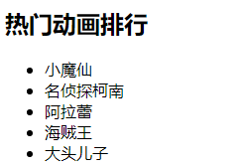
插入节点 2-1
元素内部插入子节点
语法 | 功能
append(content) | $(A).append(B)表示将B追加到A中 如：$("ul").append($newNode1);
appendTo(target) | $(A).appendTo(B)表示把A追加到B中 如：$newNode1.appendTo("ul");
prepend(content) | $(A). prepend (B)表示将B前置插入到A中 如：$("ul"). prepend ($newNode1);
prependTo(target) | $(A). prependTo (B)表示将A前置插入到B中 如：$newNode1. prependTo ("ul");
// 创建节点
var li1 = $("<li>大头儿子</li>");
var li2 = $("<li>小魔仙</li>");
// 插入节点
$("ul").append(li1);
$("ul").prepend(li2);
演示示例3：插入节点
Notes:
教学指导：
对照PPT简单讲解，使用演示案例时再详细讲解

Slide 13
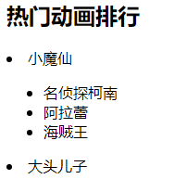
插入节点 2-2
元素外部插入同辈节点
语法 | 功能
after(content) | $(A).after (B)表示将B插入到A之后 如：$("ul").after($newNode1);
insertAfter(target) | $(A). insertAfter (B)表示将A插入到B之后 如：$newNode1.insertAfter("ul");
before(content) | $(A). before (B)表示将B插入至A之前 如：$("ul").before($newNode1);
insertBefore(target) | $(A). insertBefore (B)表示将A插入到B之前 如：$newNode1.insertBefore("ul");
// 创建节点
var li1 = $("<li>大头儿子</li>");
var li2 = $("<li>小魔仙</li>");
// 插入节点
$("ul").after(li1);
$("ul").before(li2);
演示示例3：插入节点
Notes:
教学指导：
对照PPT简单讲解，都讲解完毕后使用演示案例时再详细讲解

Slide 14

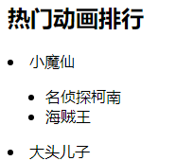
删除节点 2-1
jQuery中删除节点的方法
删除整个节点
删除整个节点，保留元素的事件、数据
删除“<li>阿拉蕾</li>”元素
分别使用remove()方法和detach()方法实现
比较remove()方法和detach()方法的异同
$( selector ).remove( [selector] );
$( selector ).detach( [selector] );
演示示例4：删除节点
Notes:
教学指导：
主要讲解remove和empty，detach了解即可；
通过例子讲remove和empty的区别

Slide 15
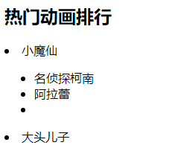
删除节点 2-2
jQuery中删除节点的方法
清空节点内容
清空ul元素中第三个li元素的内容
$(selector).empty();
演示示例4：删除节点
Notes:
教学指导：
主要讲解remove和empty，detach了解即可；
通过例子讲remove和empty的区别

Slide 16
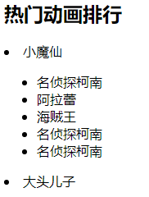
复制节点
$( selector ).clone( [true|false] );
是否复制元素的事件和数据，默认为 false
……
$("ul li:eq(0)").clone(true)
.appendTo(".animationList");
$("ul li:eq(0)").clone(false)
.appendTo(".animationList");
……
演示示例5：复制节点

Slide 17
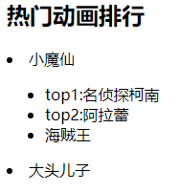
替换节点
语法 | 功能
replaceWith(content) | $(A). replaceWith(B)表示用B替换A
replaceAll(target) | $(A). replaceAll (B)表示用A替换B
……
$("ul li:eq(0)").replaceWith("<li>top1:名侦探柯南</li>");
$("<li>top2:阿拉蕾</li>").replaceAll("ul li:eq(1)");
……
演示示例6：替换节点
Notes:
教学指导：
通过例子演示讲解两者的用法和区别，与append()和appendTo()类比讲解

Slide 18
属性操作
获取和设置元素属性
删除元素属性

Slide 19
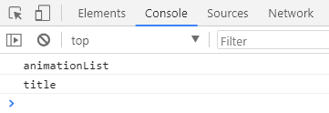
获取和设置元素属性
获取和设置属性值可使用attr()方法
获取属性值
设置元素属性
设置单个属性值
设置多个属性值
$( selector ).attr( attribute )
$( selector ).attr( attribute, value )
$( selector ).attr( { attribute:value, attribute:value, … } )
console.log( $("ul").attr("class") ); // 获取ul元素的class属性值
$("h2").attr( { id:"title", class:"title" } ); // 设置h2元素的id和class
console.log( $("h2").attr("class") );
演示示例7：获取与设置元素属性

Slide 20
删除元素属性
$( selector ).removeAttr( attribute )
……
$("ul").removeAttr("class"); // 移除元素的class属性
console.log( $("ul").attr("class") ); // 输出：undefined
……
演示示例8：删除属性

Slide 21

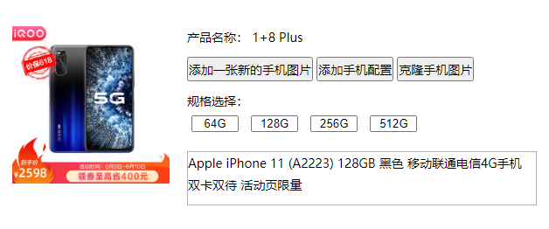
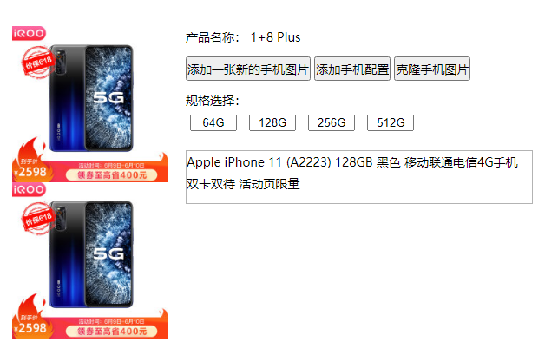
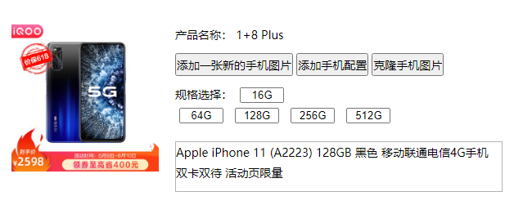
学员操作——改造手机详情页面
需求说明
点击“添加一张新的手机图片”按钮，使用jQuery提供的创建节点和插入节点的方法添加img元素到网页中
点击“添加手机配置”按钮，使用jQuery提供的创建节点和插入节点的方法添加input元素，并使用attr()方法设置input元素的属性值
点击“克隆手机图片”按钮，使用clone()方法复制节点，并结合append()方法插入节点
完成时间：25分钟

Slide 22
共性问题集中讲解
常见问题及解决办法
代码规范问题
调试技巧
共性问题集中讲解

Slide 23
节点遍历
遍历子元素
遍历同辈元素
遍历前辈元素
其他遍历方法

Slide 24
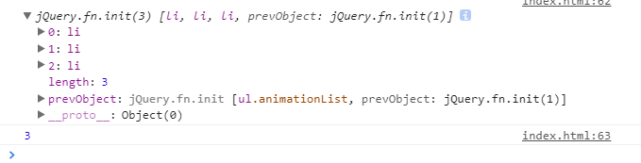
遍历子元素
获取元素的子元素可以使用children()方法
仅获取直接子元素
不包括文本节点
可选参数selector对子元素进行过滤
在浏览器控制台输出ul元素的所有子元素及其数量
$( selector ).children( [selector] );
演示示例9：遍历子元素

Slide 25
遍历同辈元素 2-1
可选参数selector对兄弟元素进行过滤
语法 | 功能
next( [selector] ) | 获取紧邻匹配元素之后的元素 $("li:eq(1)").next().addClass("orange");
prev( [selector] ) | 获取紧邻匹配元素之前的元素 $("li:eq(1)").prev().addClass("orange");
slibings( [selector] ) | 获取匹配元素的同辈元素 $("li:eq(1)").siblings().addClass("orange");
Notes:
教学指导：
对照PPT简单讲解，使用演示案例时再详细讲解，并根据实现的效果讲解

Slide 26
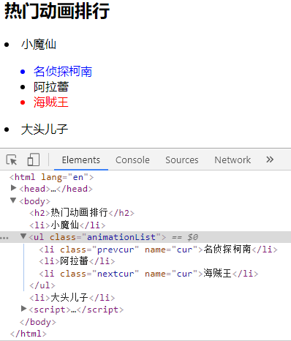
遍历同辈元素 2-2
获取“阿拉蕾”的前一个兄弟元素，设置其字体颜色为蓝色
获取“阿拉蕾”的后一个兄弟元素，设置其字体颜色为红色
获取“阿拉蕾”的所有兄弟元素，设置其name属性值为cur
演示示例10：遍历同辈元素
Notes:
教学指导：
对照PPT简单讲解，使用演示案例时再详细讲解，并根据实现的效果讲解

Slide 27
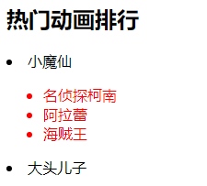
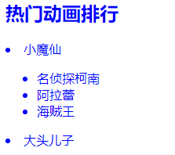
遍历前辈元素
parent( [selector] )：获取匹配元素的父级元素，可选参数selector对父元素进行过滤
parents ( [selector] )：获取匹配元素的祖先元素，可选参数selector对祖先元素进行过滤
获取“阿拉蕾”的父元素，设置其字体颜色为红色
获取“阿拉蕾”的祖先元素，设置其字体颜色为蓝色
演示示例11：遍历前辈元素

Slide 28
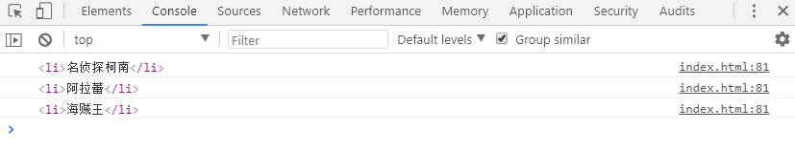
其他遍历方法
each()方法规定对每个匹配元素执行的函数
参数index表示当前元素的下标，从0开始
参数element表示当前元素，也可在函数中使用this表示
当function函数返回false时可以停止循环
使用each()方法对ul元素中的li元素进行遍历，并在浏览器控制台输出
$( selector ).each( function( index, element ) );
演示示例12：each()遍历
Notes:
教学指导：
find()、end()、filter()、eq()、first()、last()等方法可引导学员查看官网API

Slide 29
内容操作
操作HTML代码
操作元素内容
操作元素的属性值
Notes:
教学指导：
简单过渡页

Slide 30
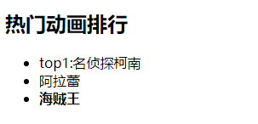
操作HTML代码
设置和获取元素中的HTML内容可以使用html()方法，类似于JS中的innerHTML属性
设置ul元素中第一个li元素的内容为“top1:名侦探柯南”
设置ul元素中第三个li元素的内容为粗体的“海贼王”
$( selector ).html( [content] );
演示示例13：html()方法
Notes:
教学指导：
示例边演示边讲解，让学员理解html()的用法

Slide 31
操作元素内容 2-1
获取或设置元素的文本内容可以使用text()方法
html()方法与text()方法的比较
$( selector ).text( [content] );
语法格式 | 方法 | 功能描述
无参数 | html() | 获取第一个匹配元素的HTML内容或文本内容
 | text() | 获取所有匹配元素的文本内容
有参数 | html( content ) | 设置所有匹配元素的HTML内容或文本内容
 | text( content ） | 设置所有匹配元素的文本内容
Notes:
教学指导：
与html()对比讲解，特别是演示显示的代码，说明html( )方法和text( )方法的区别

Slide 32
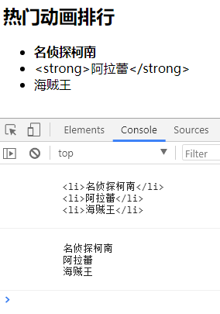
操作元素内容 2-2
使用html()方法获取ul元素的内容，并在浏览器的控制台窗口输出
使用text()方法获取ul元素的内容，并在浏览器的控制台窗口输出
使用html()方法设置ul元素中第一个li元素的内容为“<strong>名侦探柯南</strong>”
使用text()方法设置ul元素中第二个li元素的内容为“<strong>阿拉蕾</strong>”
演示示例14：text()方法
Notes:
教学指导：
对照PPT简单讲解，使用演示案例时再详细讲解，并根据实现的效果讲解

Slide 33
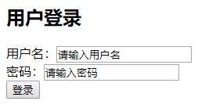
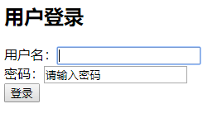
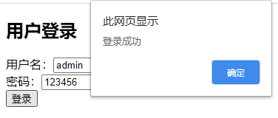
操作元素的属性值
获取和设置元素的value属性值可以使用val()方法
使用val()方法为文本框设置初始值
当文本框获得焦点时，清空文本框内容
失去焦点时，如果文本框内容为空，则设置为初始值
点击“登录”按钮，获取文本框的value
如果用户名为“admin”，密码为“123456”，则提示“登录成功”
否则提示“登录失败”
$( selector ).val( [value] );
演示示例15：val()方法
Notes:
教学指导：
通过例子讲解val()的用法，边演示边讲解；
focus( )和blur( )方法只说明用法即可，后面会详细介绍

Slide 34
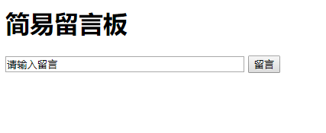
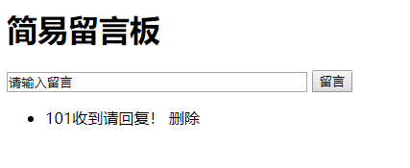
学员操作——改造简易留言板
需求说明
使用val()方法为文本框设置初始值“请输入留言”
当文本框获得焦点时，清空文本框内容
当文本框失去焦点时，如果文本框内容为空，使用val()方法为文本框设置初始值
在文本框中输入留言内容，点击“留言”按钮，将留言信息添加到留言列表
点击留言列表中的“删除”文字，将此条留言信息移除
完成时间：25分钟

Slide 35
共性问题集中讲解
常见问题及解决办法
代码规范问题
调试技巧
共性问题集中讲解

Slide 36
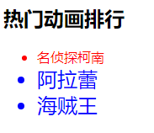
设置和获取样式值
设置或获取指定元素的样式值可以使用css()方法
设置动画排行中的第一项字体颜色为红色
设置后两项字体颜色为蓝色且字体大小为24px
// 获取样式值
$( selector ).css( "属性" );
$( selector ).css( [ "属性1", "属性2", ... ] );
// 设置样式值
$( selector ).css( "属性", "属性值" );
$( selector ).css( { "属性1":"属性值1", "属性2":"属性值2", ... } );
演示示例16：设置、获取样式值
Notes:
教学指导：
前面章节已经使用css()方法，这里简单讲解，回顾一下即可
$( selector ).css( "属性" );返回样式属性值
$( selector ).css( [ "属性1", "属性2", ... ] );返回{ "属性1":"属性值1", "属性2":"属性值2", ... }格式

Slide 37
追加和移除样式 2-1
如果一次需要设置多个样式值，使用css()过于繁琐
JavaScript中通常会使用class属性对元素的多个样式值进行设置，jQuery中如何实现？
追加样式
移除样式
$( selector ).addClass( "classname" );
$( selector ).addClass( "classname1 classname2 …" );
$( selector ).addClass( [ "classname1", "classname2", ... ] );
$( selector ).removeClass( "classname" );
$( selector ).removeClass( "classname1 classname2 …" );
$( selector ).removeClass( [ "classname1", "classname2", ... ] );
$( selector ).removeClass();
Notes:
教学指导：
1、$( selector ).addClass( [ "classname1", "classname2", ... ] );和
$( selector ).removeClass( [ "classname1", "classname2", ... ] );是 jQuery 3.3 及以上版本加入的语法
2、$( selector ).removeClass();移除元素上的所有类样式

Slide 38
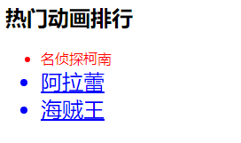
追加和移除样式 2-2
使用类样式设置
动画排行中的第一项字体颜色为红色
后两项字体颜色为蓝色且字体大小为24px
后两项文本使用下划线修饰
移除为各项添加的类样式
演示示例17：追加、移除样式

Slide 39
样式的切换与判断 2-1
样式切换
模拟了addClass()与removeClass() 交替执行的过程，实现样式切换
判断匹配元素是否存在指定的类样式
$( selector ).toggleClass( "classname" );
$( selector ).toggleClass( "classname1 classname2 …" );
$( selector ).toggleClass( [ "classname1", "classname2", ... ] );
$( selector ).toggleClass();
$( selector ).hasClass( "classname" );

Slide 40
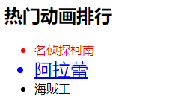
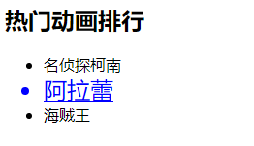
样式的切换与判断 2-2
使用类样式设置动画排行中的第一项字体颜色为红色
点击第一项时交替添加和移除设置字体的类样式
判断动画排行第二项是否包含指定类样式，并将结果输出在浏览器控制台
演示示例18：样式的切换与判断

Slide 41
学员操作——改造论坛发帖页面
需求说明
点击“我要发帖”按钮时，显示发帖内容；点击“关闭”按钮时隐藏
在发帖内容中输入标题、内容、选择板块后，点击“发布”按钮，将内容添加到帖子列表
在帖子列表中点击“删除”按钮，将对应的帖子移除
完成时间：30分钟

Slide 42
共性问题集中讲解
常见问题及解决办法
代码规范问题
调试技巧
共性问题集中讲解

Slide 43
CSS-DOM操作 2-1
除css()方法外，jQuery还提供有获取和设置元素高度、宽度等样式的操作方法
语法 | 功能
height([value]) | 设置或返回匹配元素的高度
width([value]) | 设置或返回匹配元素的宽度
offset([value]) | 返回以像素为单位的top和left坐标。仅对可见元素有效
offsetParent( ) | 返回最近的已定位祖先元素。定位元素指的是元素的CSS position值被设置为relative、absolute或fixed的元素
position( ) | 返回第一个匹配元素相对于父元素的位置
scrollLeft([position]) | 参数可选。设置或返回匹配元素相对滚动条左侧的偏移
scrollTop([position]) | 参数可选。设置或返回匹配元素相对滚动条顶
Notes:
教学指导：
简单介绍各个方法的用法，通过示例讲解让学员理解和掌握

Slide 44
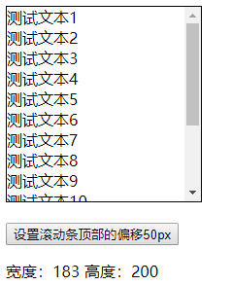
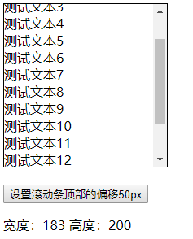
CSS-DOM操作 2-2
点击“设置滚动条顶部的偏移50px”按钮，设置div元素距离滚动条顶部的偏移
获取div元素的宽度和高度，并显示在页面下方
演示示例19：CCS-DOM操作

Slide 45
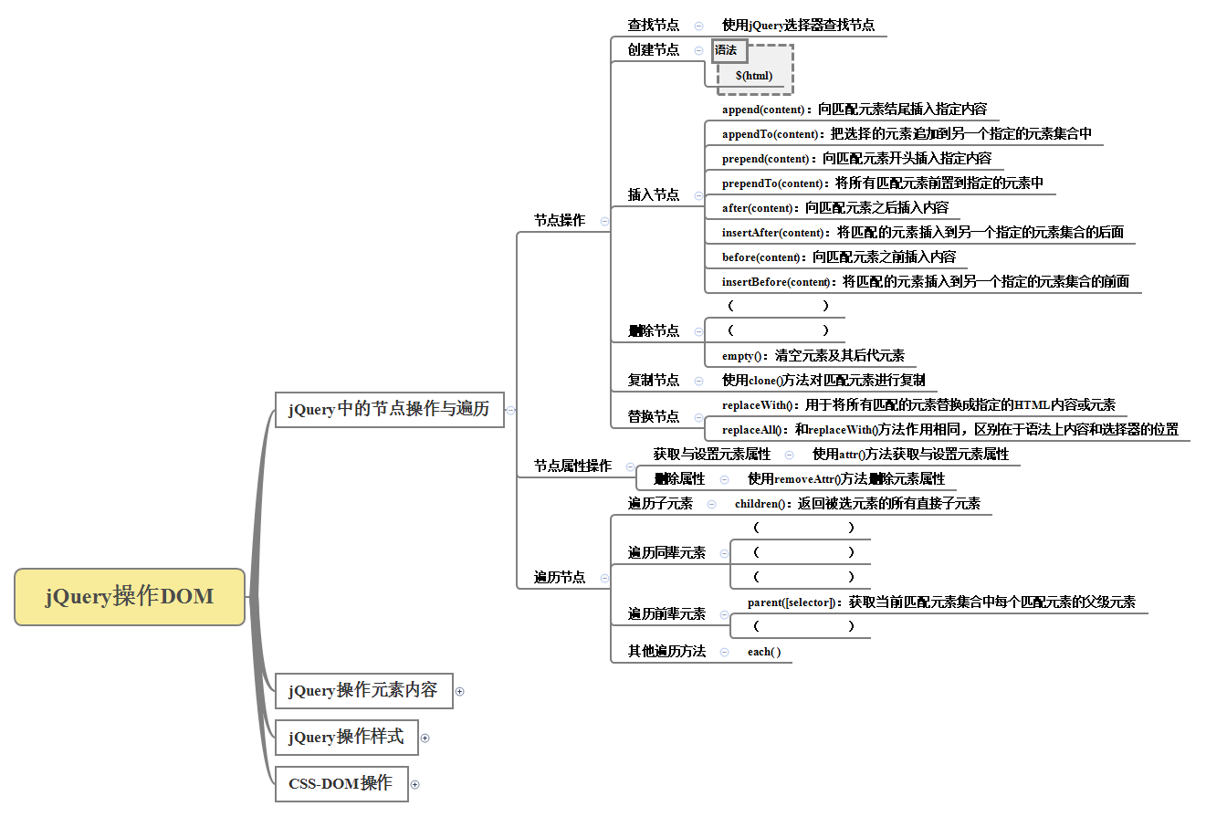
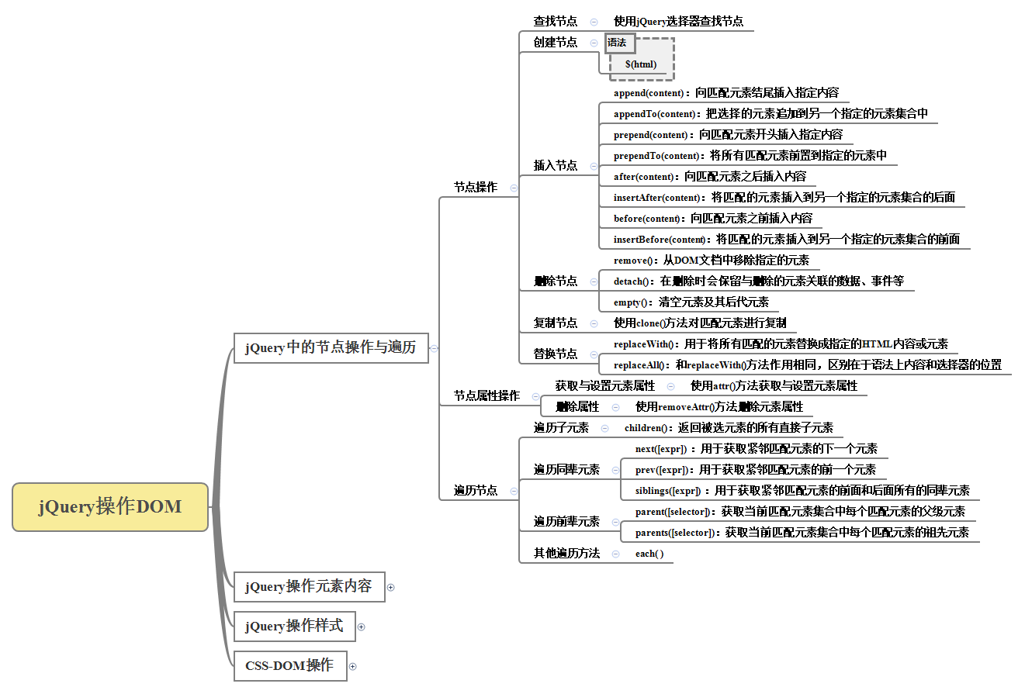

总结 2-1

Slide 46
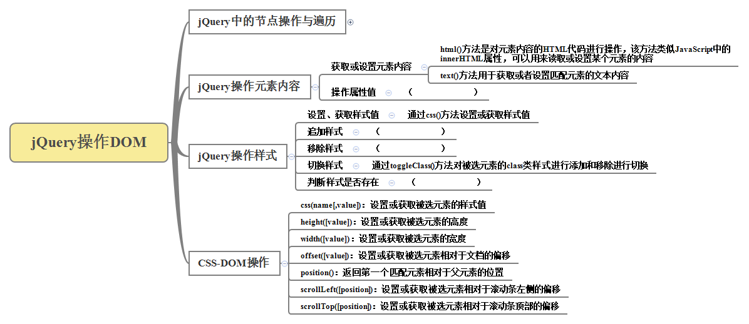
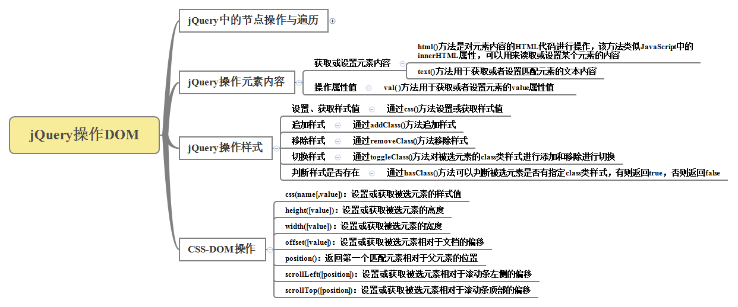
总结 2-2

Slide 47
作业
在《学习能力成长簿》中完成
复习作业
梳理本章内容，整理笔记，绘制思维导图、完成课后练习
教员备课时根据班级情况在此添加内容，应区分必做、选做内容，以满足不同层次学员的需求
预习作业
预习下一章学生用书，完成预习测试
简述jQuery中事件的组成部分
简述jQuery中常用鼠标事件的方法（至少3个）
简述jQuery常用键盘事件的执行顺序
Notes:
教学指导：
预习作业测试题用于下次上课前进行全班同学集中测试。因此教员要在本次课布置下去。布置预习测试题的目的是要求学员进行预习，保障下次学员学习质量。
不少于4道题，其中至少包含一道简述题，主要了解学员对重要知识点的理解程度

